Slide 1
Excel Básico
Professor Me. Vinícius Tessele

Slide 2
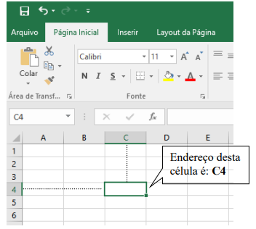
ENDEREÇO DE UMA CÉLULA
Um endereço de célula é o nome da célula, e é formado pela combinação da letra da coluna e o número da linha onde está localizada a célula. Exemplo na imagem a seguir
A Célula Ativa é onde está o cursor naquele momento. Essa célula fica com uma borda mais escura que as demais células, para ser mais facilmente identificada.

Slide 3
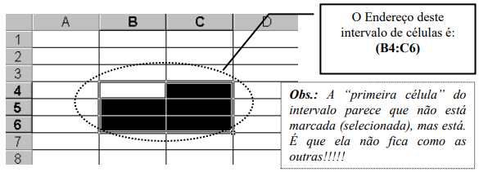
ENDEREÇO DE UM INTERVALO DE CÉLULAS
A seleção de várias células é chamada de intervalo e este é identificado por um endereço de intervalo. O endereço de um intervalo é obtido através do endereço da célula superior esquerda do intervalo, dois-pontos, e o endereço da célula inferior direita deste intervalo. O intervalo B4:C6, por exemplo, inclui as células: B4, B5, B6, C4, C5 e C6

Slide 4
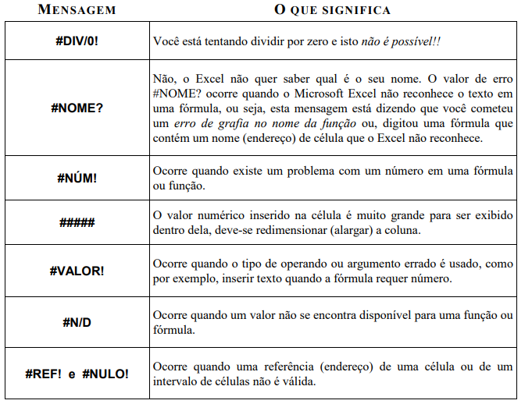

Slide 5
EXISTEM TRÊS TIPOS DE ENDEREÇOS
Relativo
É aquele que quando copiado se modifica ajustando-se à nova localização. Exemplo: A1, B5, D10..
Absoluto
É aquele que quando copiado se modifica ajustando-se à nova localização. Exemplo: A1, B5, D10...
Misto
Mistura um endereço absoluto com um endereço relativo. Existem duas combinações possíveis:
Relativo de coluna e absoluto de linha: A$1
Relativo de linha e absoluto de coluna: $A1

Slide 6
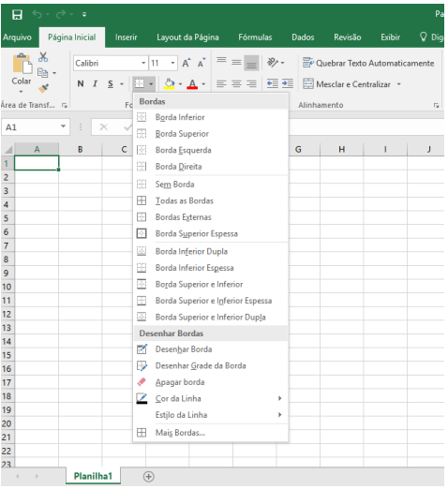
FORMATANDO A PLANILHA
Não esqueça que, se você não colocar bordas em suas planilhas do Excel, na hora de imprimir terá uma decepção, pois essas linhas que aparecem são apenas na tela do computador, assim como se desejar mudar a fonte (letra), tamanho, cor, negrito também terá que escolher de acordo com seu desejo

Slide 7
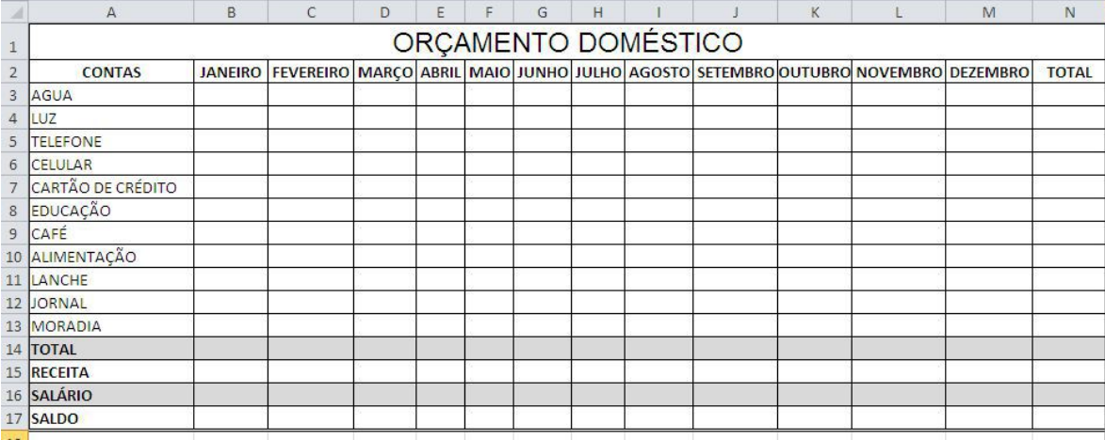
Exercício

Slide 8
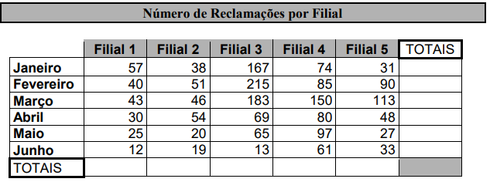
Exercício
Média Mensal de Reclamações
Menor Número de Reclamações no Semestre
Maior número de Reclamações no Semestre

Slide 9
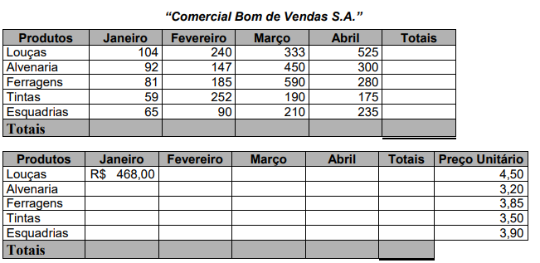
Exercício

Slide 10
